Slide 1
ЈУГОИСТОЧНА АЗИЈА

Slide 2
ДА СЕ ПОДСЕТИМО...
Како се зове полуострво између Индије и Кине?
Како се зове највећи архипелаг на свету?
Који тип климе је заступљен у острвском делу Југоисточне Азије?
Пронађи најдуже реке на полуострву Индокина.
Које држава обухвата регија Југоисточне Азије?

Slide 3
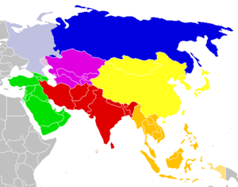
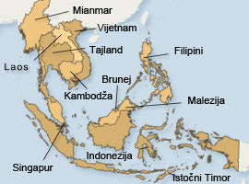
ГЕОГРАФСКИ ПОЛОЖАЈ
Индијски – Тихи океан
Азија - Аустралија
Како се зове полуострво јужно од Индокине?

Slide 4
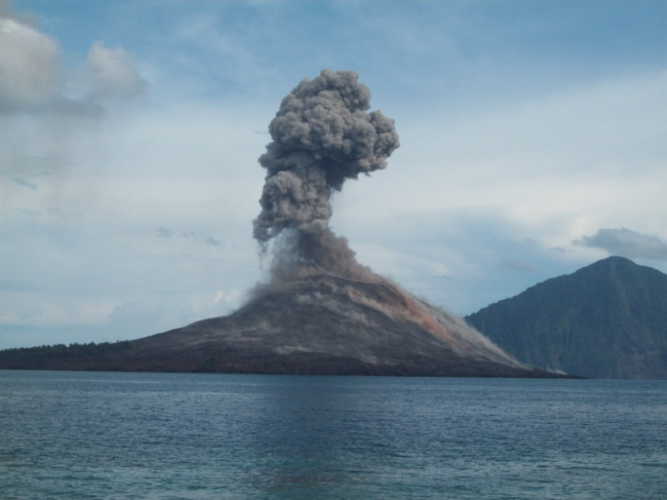
ОБАЛЕ И РЕЉЕФ
најразуђенија регија на свету (преко 20 000 острва)
Великосундска острва (Борнео, Јава, Суматра и Целебес)
Малосундска острва
Молучка острва
Филипинска острва
вулкани и земљотреси
Где се налази вулкан Кракатау?

Slide 5
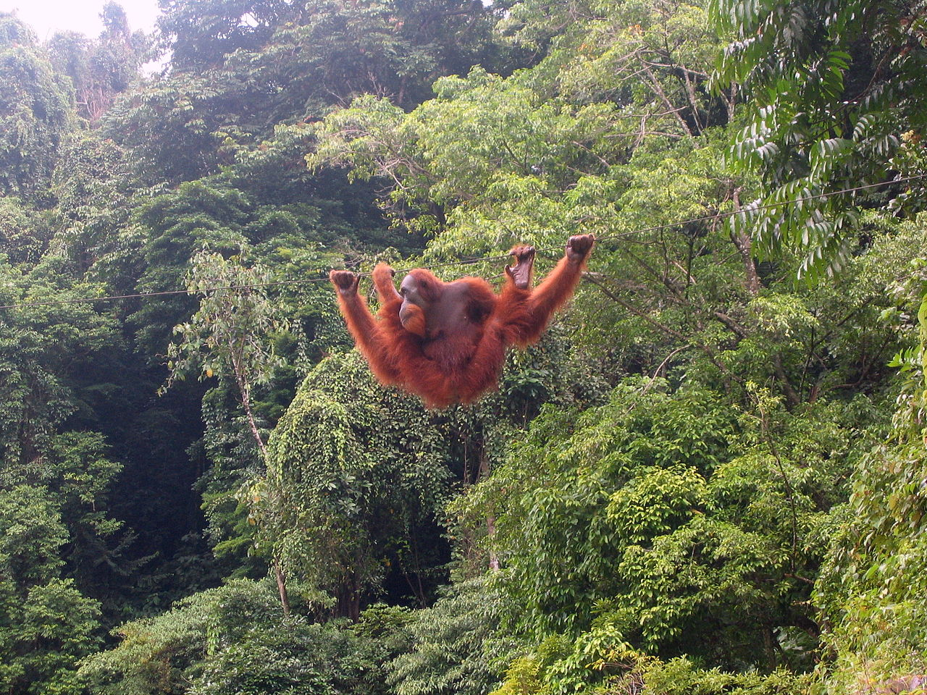
КЛИМА И БИЉНИ СВЕТ
тропска монсунска клима
екваторијална
тропске кишне
шуме (џунгле)
угрожена врста орангутана у џунглама Суматре

Slide 6
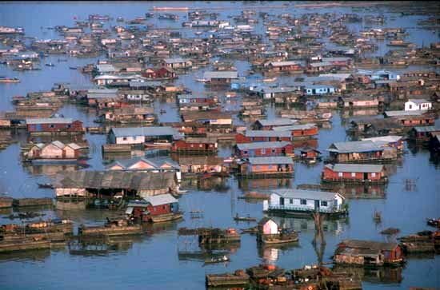
ХИДРОГРАФИЈА
Иравади, Менам и Меконг
село на језеру Тонле Сап чине сојенице и лаки чамци (сампани)

Slide 7
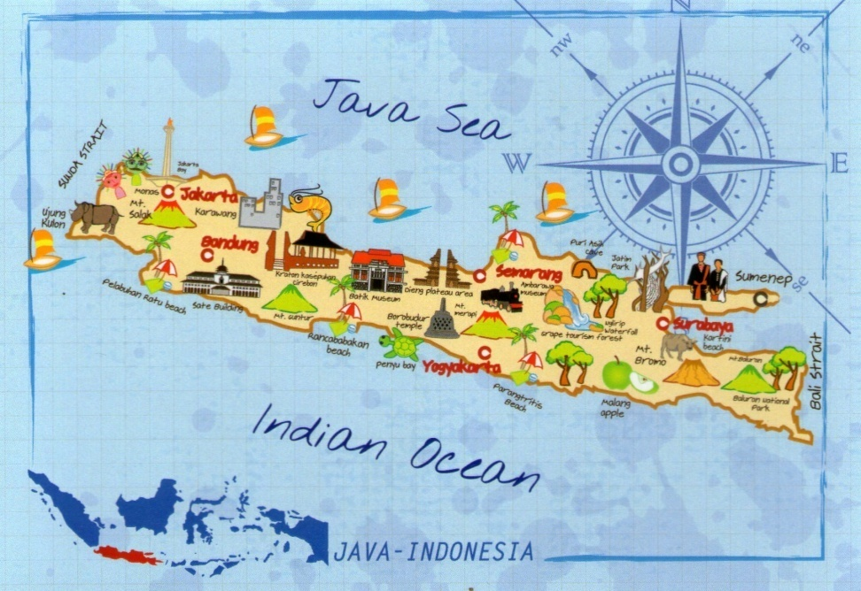
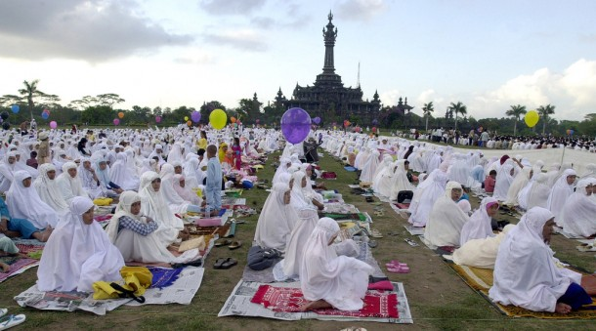
СТАНОВНИШТВО
најгушће насељени делови: низије доњих токова река, приобаље (делови уз обалу) и плодно вулканско земљиште
хетерогена регија – етничка (народи) и верска (религије) разноликост
бела и жута раса
Индонезија је најмногољуднија муслиманска земља на свету
Јава је најгушће насељено острво на свету

Slide 8
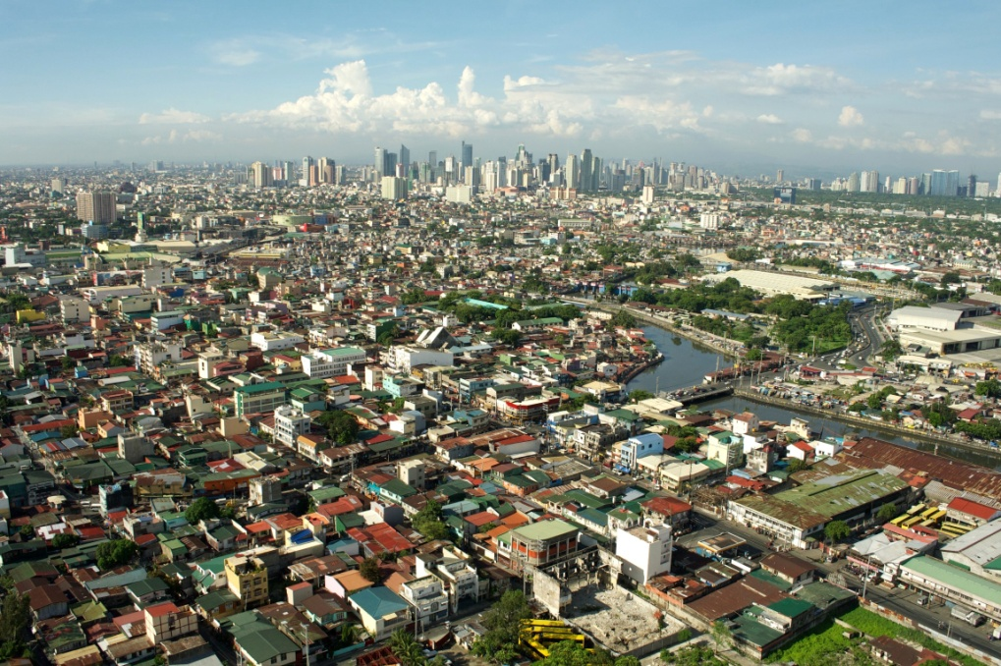
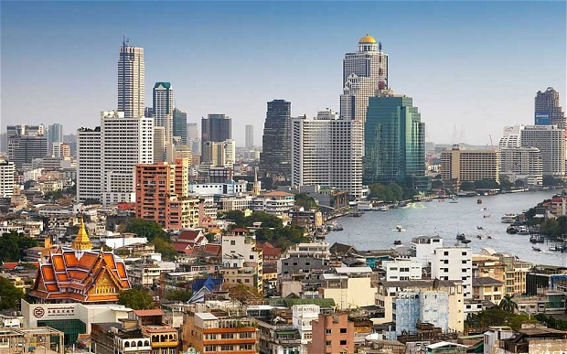
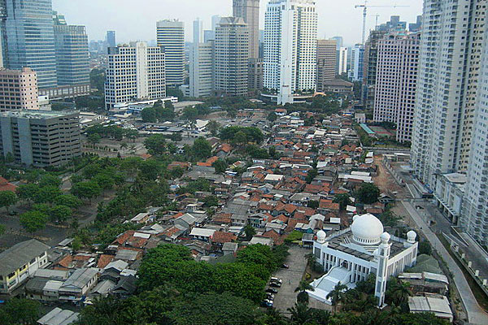
ГРАДОВИ
У којој држави је главни град Манила?
популарна туристичка дестинација - Бангкок
На ком острву се налази Џакарта главни град Индонезије?

Slide 9
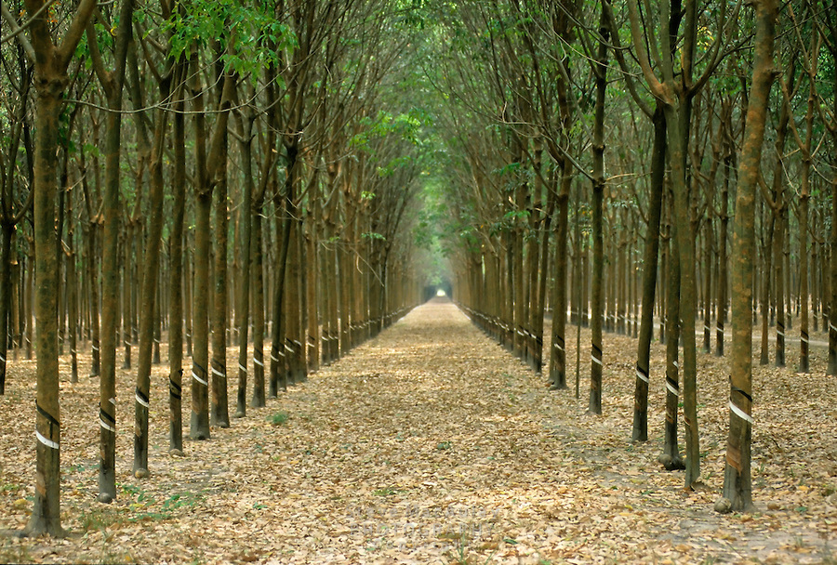
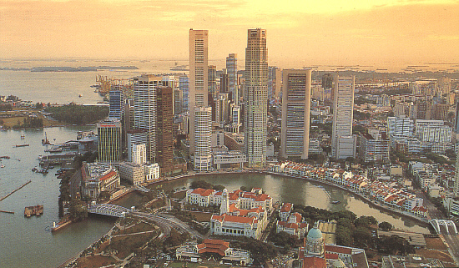
ПРИВРЕДА
слабо развијена привреда
рудно богатство (метал калај)
нафта и природни гас
ратарство (две – три жетве годишње)
пиринач, каучук, шећерна трска
плантажа каучука у Вијетнаму
Сингапур – град – држава - лука

Slide 10
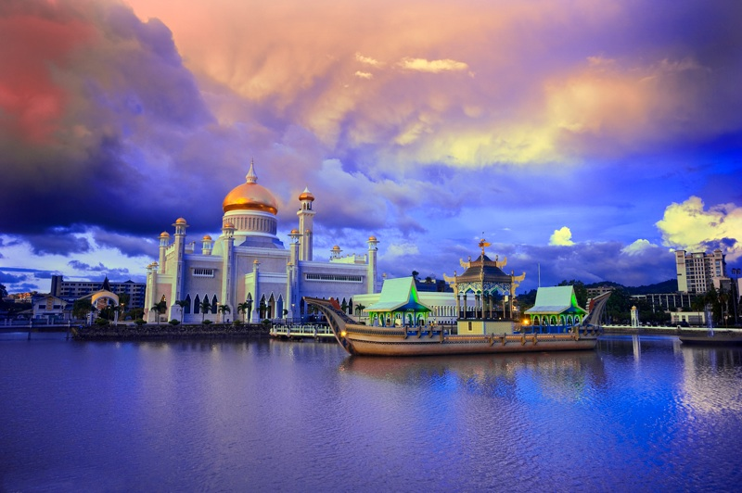
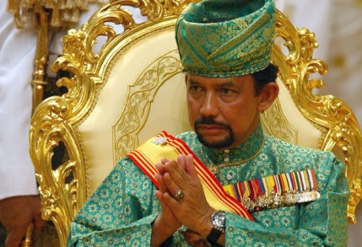
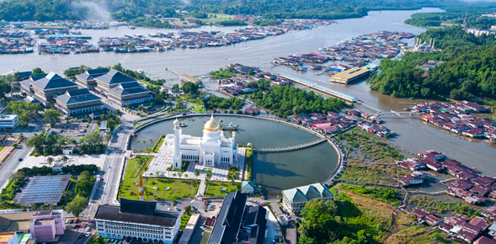
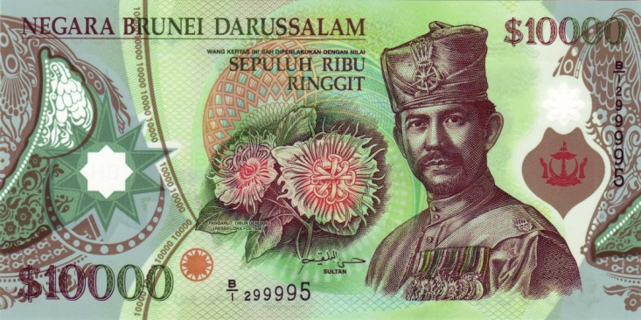
Брунеј је држава пета у свету по богатству захваљујући нафти. Султан од Брунеја, Хасанал Болкијах (67) деценијама влада и живи у палати са 1788 соба, 257 купатила, 5 базена, џамијом и гаражом са 110 аутомобила. За 50. рођендан изградио је стадион на коме је наступао Мајкл Џексон и за три концерта добио 17 милиона долара.

Slide 11
ДА ПОНОВИМО...
Који су главни облици разуђености обале у Југоисточној Азији?
Зашто је ово подручје честих земљотреса и вулканских ерупција?
Опиши климатске прилике у Југоисточној Азији.
Који делови регије су најгушће насељени?
Које су две наразвијеније државе Југоисточне Азије?

Slide 12
ЈУГОИСТОЧНА АЗИЈА
најразуђенија регија света
Индокина, Малајски архипелаг и Малајско полуострво
Борнео, Јава, Суматра и Целебес
вулкани и земљотреси
топла, влажна клима, џунгле
Иравади, Менам и Меконг
будизам и ислам
калај, нафта, каучук, шећерна трска

Slide 13
ДОМАЋИ ЗАДАТАК
нацртати карту Југоисточне Азије у немој карти: означити све државе и главне градове, Индијски и Тихи океан, полуострва: Индокина и Малајско, острва: Борнео, Јава, Суматра, Целебес, Малосундска, Молучка, Филипинска, реке: Иравади, Меконг и Менам

